Slide 1

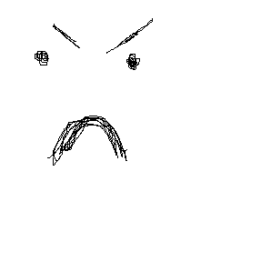
NCMR-2025-ABCD1234 - PN ABCD1234 - Parafuso
NCMR-2025-ABCD1234
Qual é o problema? Parafusos entregues no tamanho errado (M6) e com as porcas faltando. Qual é o estado correto? O produto deveria conter parafusos M8, sextavados, com porcas correspondentes na mesma embalagem.
Correto (estado esperado)
Incorreto (estado encontrado)
Prioridade: 5. Não urgente
Part Number: ABCD1234 Serial Number: XYZ987 Quantidade: 1 Modelo da Loco: Número da Loco: Fornecedor / Fabricante: Empresa ABC / Fábrica 123
O que fazer para resolver o problema? N/A Lista de materiais e horas necessárias: Não aplicável durante a emissão de documentos. Custo estimado do retrabalho (materiais + horas): R$ 00 Responsável local por este report e data: Input de exemplo@gmail.com em 16/10/2025.

Slide 2
NCMR-2025-ABCD1234 - PN ABCD1234 - Parafuso
NCMR-2025-ABCD1234
What is the problem? Parafusos entregues no tamanho errado (M6) e com as porcas faltando. What is the correct form/behavior? O produto deveria conter parafusos M8, sextavados, com porcas correspondentes na mesma embalagem.
Correct (specified condition)
Incorrect (found condition)
Priority: 5. Não urgente
Part Number: ABCD1234 Serial Number: XYZ987 Quantity: 1 Loco model: Loco number: Supplier / Manufacturer: Empresa ABC / Fábrica 123
What to do to solve the problem? N/A List of necessary materials and hours: Not applicable during the emission of documents. Estimated cost of reworking (materials + hours): R$ 00 Person responsible for this report and date: Input of exemplo@gmail.com in 16/10/2025.

